Slide 1


Pós-Graduação Lato Sensu em Ciência de Dados e Big Data Trabalho de Conclusão de Curso
Acidentes de trânsito em Rodovias Federais e predição de fatalidade dos envolvidos
Aluno: Gabriel Prata
Belo Horizonte
2022

Slide 2
Introdução
A malha rodoviária é a principal forma de locomoção do país no que tange o deslocamento de produtos, matérias primas, alimentos e combustível.
O Brasil é o terceiro país com mais mortes no trânsito, ficando atrás apenas da Índia e da China.

Slide 3
Problema proposto
Cerca de 82% dos acidentes de trânsito são com vítimas.
Tendo em vista esse grande percentual, nesse estudo, queremos entender os fatores que contribuem para os acidentes acontecerem.
5W | Resposta
Por que? | Alto índice de acidentes com vítimas nas rodovias federais.
Quem? | Dados abertos do Governo Brasileiro, disponibilizado pela Polícia Rodoviária Federal.
O que? | Analisar o comportamento dos acidentes e o estado das vítimas.
Onde? | Em todas as Rodovias Federais brasileiras.
Quando? | Está sendo analisado três anos, 2019, 2020 e 2021.

Slide 4
Objetivos
Classificar e prever, fazendo uso de algoritmos de aprendizado de máquina supervisionado, a potencialidade de acidentes com vítimas ou sem vítimas em trechos das rodovias federais brasileiras.

Slide 5
Coleta de dados
Informações de acidentes agrupados por ocorrência, para o período de 2019 a 2021, disponibilizado pela PRF.
Extensão da malha rodoviária federal, disponibilizado pelo Departamento Nacional de Infraestrutura de Transportes (DNIT).
Regiões e unidades federativas do Brasil, disponibilizado pelo IBGE através da sua API.

Slide 6
Processamento/Tratamento de dados
Utilizaremos o Google Colab, com a versão 3.7.14 do Phyton.
Os dados foram importados, descompactados e unificados em um Pandas DataFrame(DF).
Principais funções utilizadas para tratamento de dados:
Função | Descrição
Info(memory_usage=“deep”) | Breve resumo do DF, listando o nome dos campos, tipo de dados e o uso de memória
Shape | Quantidade de linhas e colunas
isnull().sum() e dropana() | Quantidade de dados nulos/NaN – Apaga os registros nulos
nunique() | Quantidade de valores únicos de um campo
duplicated() | Verificar duplicidade
drop | Excluir colunas que não iremos utilizar
rename | Renomear nome das colunas
head(10) | Exibe os 10 primeiros registros do DF

Slide 7
Analise e exploração de dados
Scripts em Python e as bibliotecas de visualização de dados Seaborn, Plotly Express, Folium e Matplotlib.
Responder algumas perguntas, como por exemplo:
Qual ano teve mais acidentes? Evolução dos acidentes por ano e mês
Em qual dia da semana, fase do dia, hora e condição climática ocorrem mais acidentes?
Qual UF com mais acidentes e qual é a mais letal?
Qual BR teve mais acidentes e letalidade?
Quantidade de acidentes com vítimas e sem vítimas
Analise do estado das vítimas
Qual é a hora mais letal durante a semana?

Slide 8
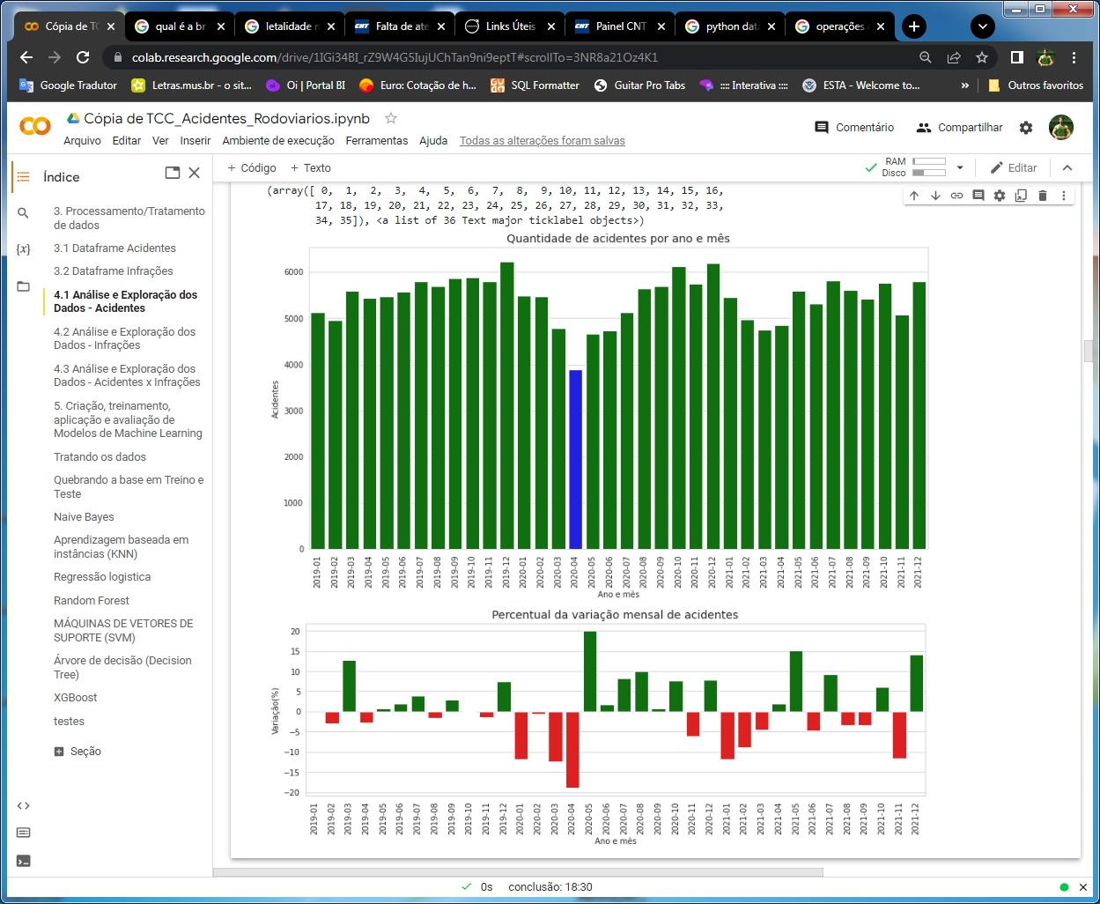
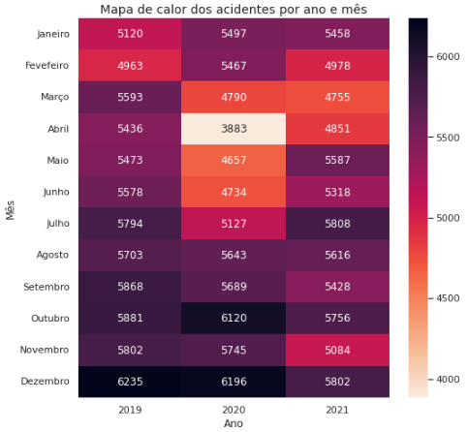
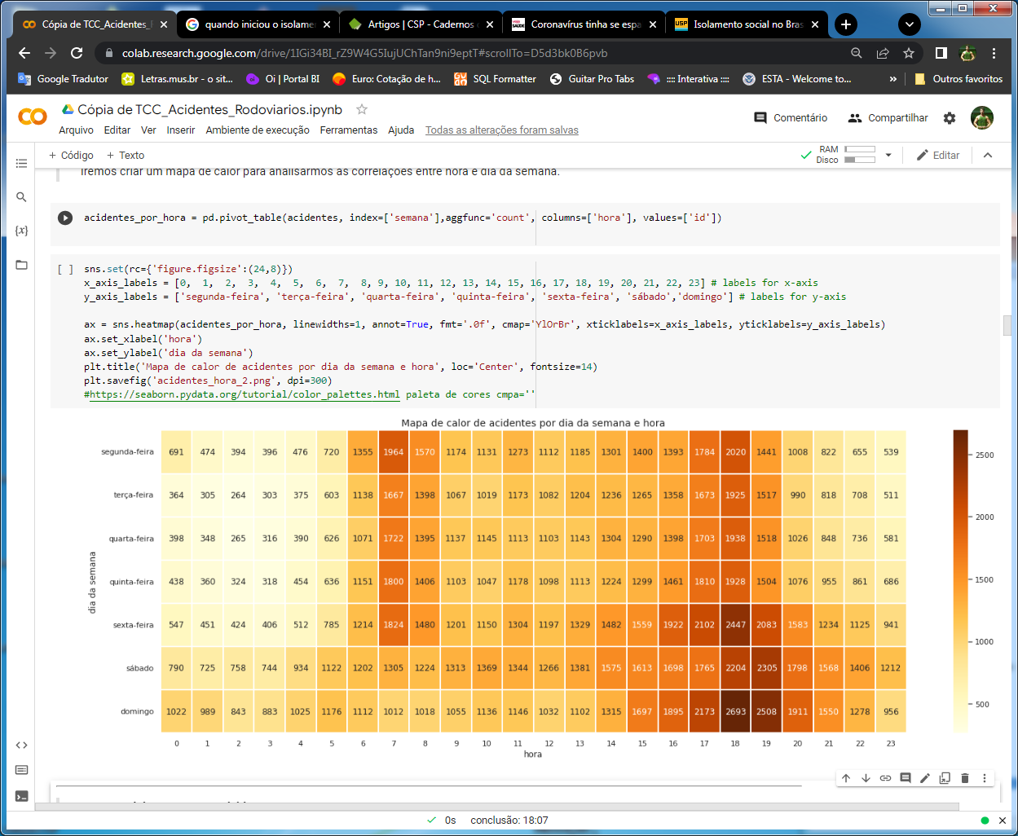
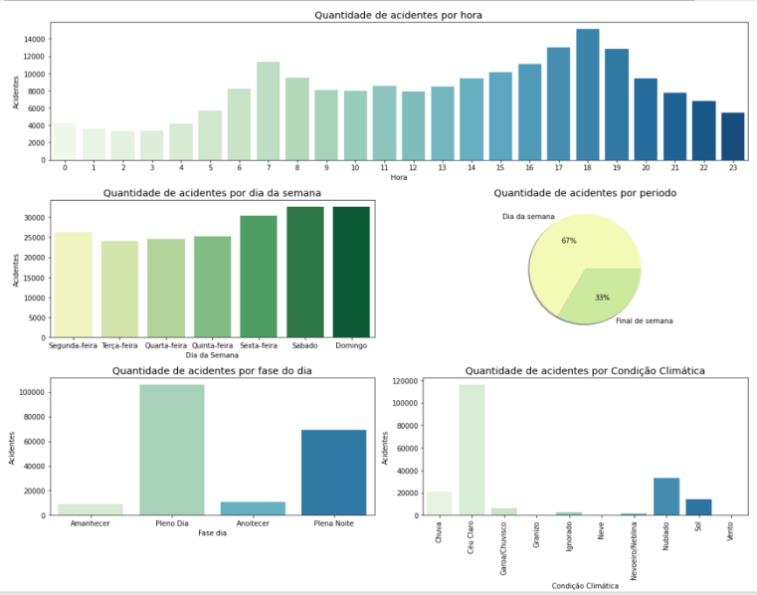
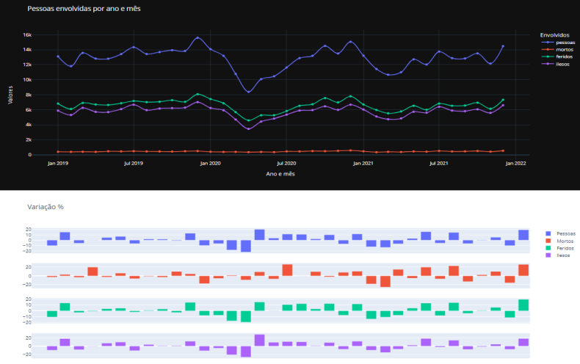
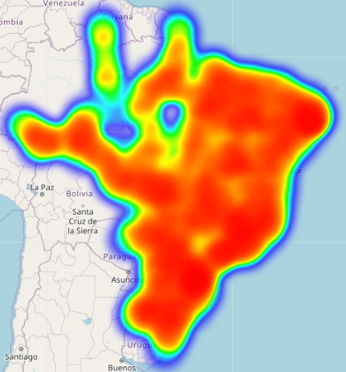
Analise e exploração de dados
Alguns exemplos de gráficos utilizados:

Slide 9
Criação de Modelos de Machine Learning
Um modelo de aprendizado supervisionado, pois a partir de resultados conhecidos, posso usar aquilo que já sei para prever cenários que ainda não sei.
O objetivo é classificar o acidente em “Com vítima” ou “Sem vítima”, e dado um conjunto de atributos, prever esses valores.
Usaremos 5 algoritmos de classificação nessa seção:
Naïve Bayes
Aprendizagem baseada em instâncias (KNN)
Árvore de decisão (Decision Tree)
Floresta aleatória (Random Forest)
XGBoost

Slide 10
Criação de Modelos de Machine Learning
Os modelos serão avaliados por:
Acurácia
Precisão
Revocação (Recall)
F1-Score
Tempo de execução
Matriz de confusão
Validação cruzada
Primeiro, o modelo será executado com as configurações padrões
Depois, utilizaremos o GridSearchCV, para buscar os melhores parâmetros
Com os melhores parâmetros ajustados, avaliar qual é o melhor entre os 5 testados

Slide 11
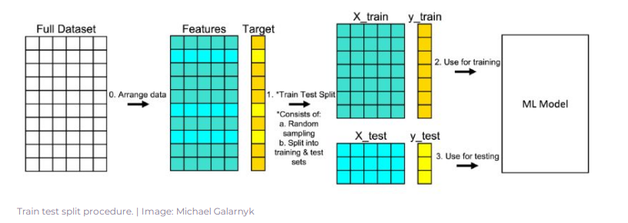
Criação de Modelos de Machine Learning
Base de Treino e Teste
Tratamento de variáveis categóricas utilizando LabelEncoder(Sklearn).
Excluir valores NULL/NaN
Dividir a base em duas: treino e teste
Utilizamos a proporção e 70/30. 70% treino e 30% para teste.
Dividir o DataFrame em Previsores (X) e Alvo (Y).

Slide 12
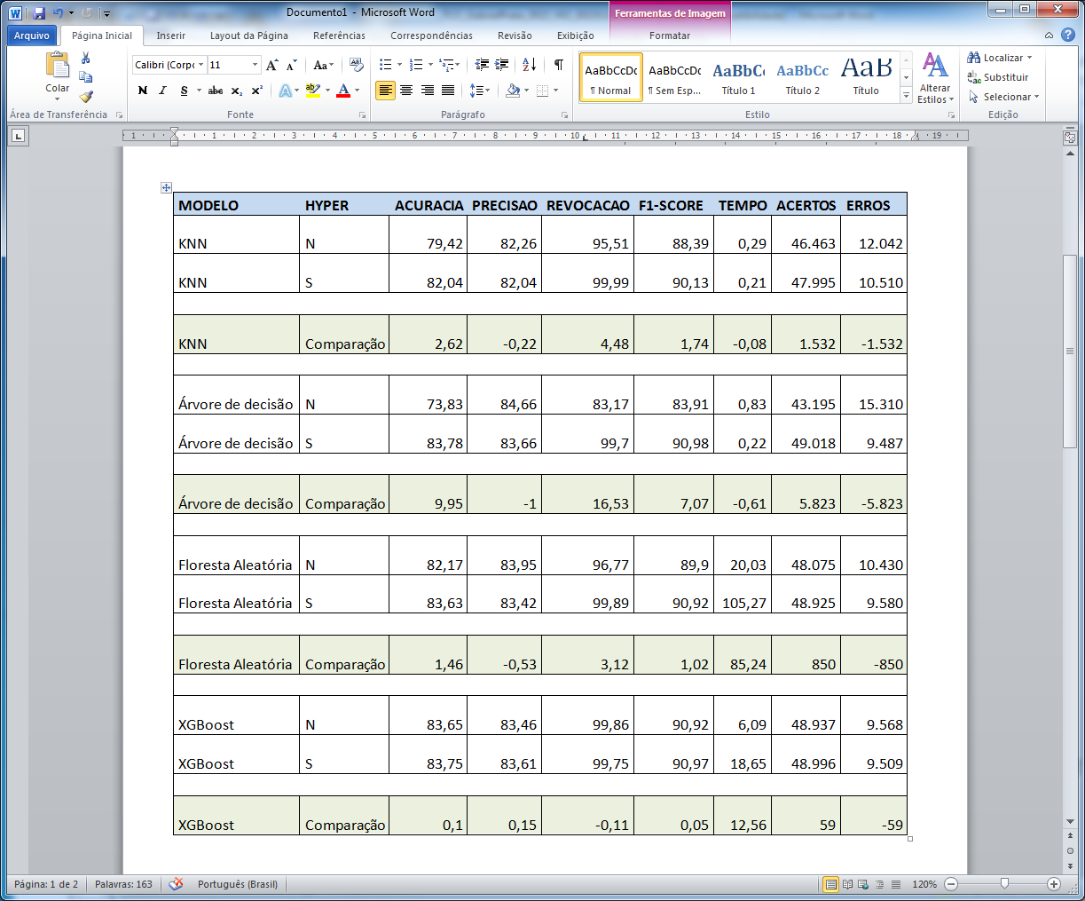
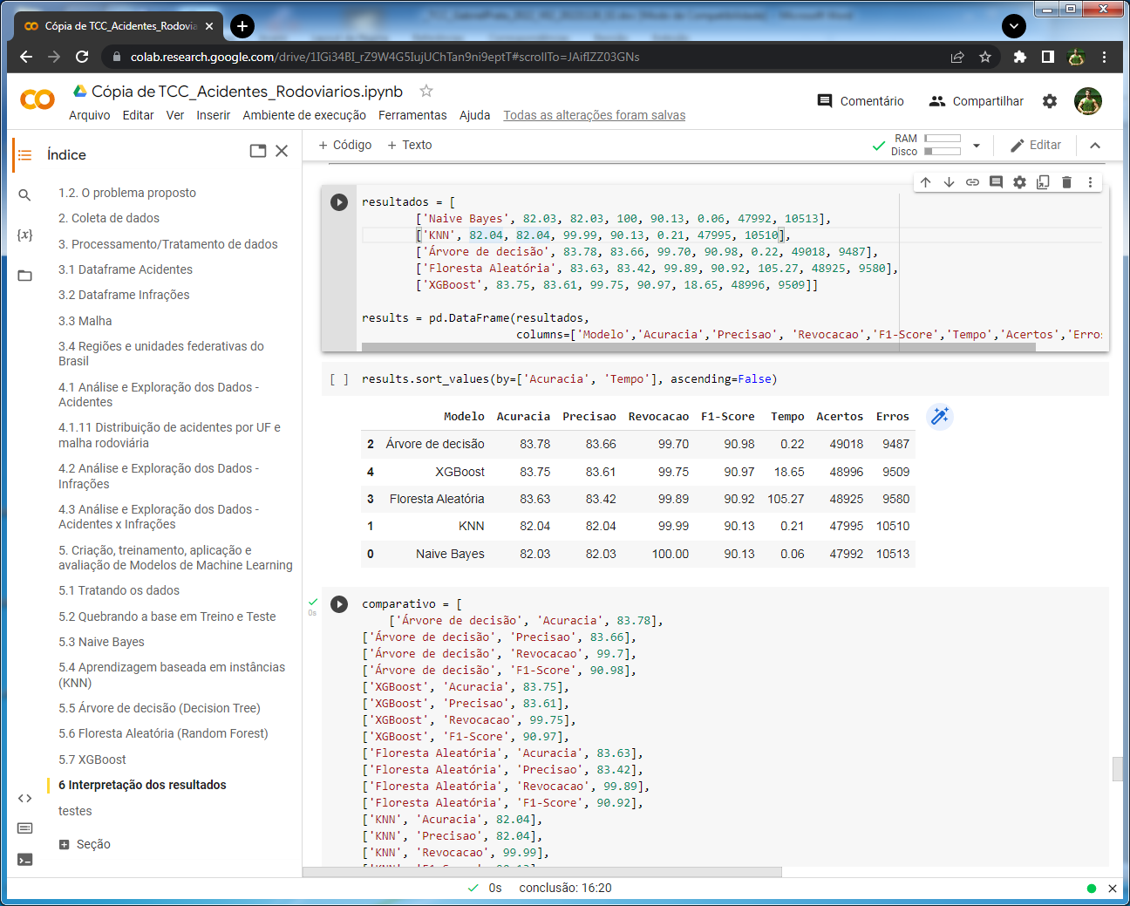
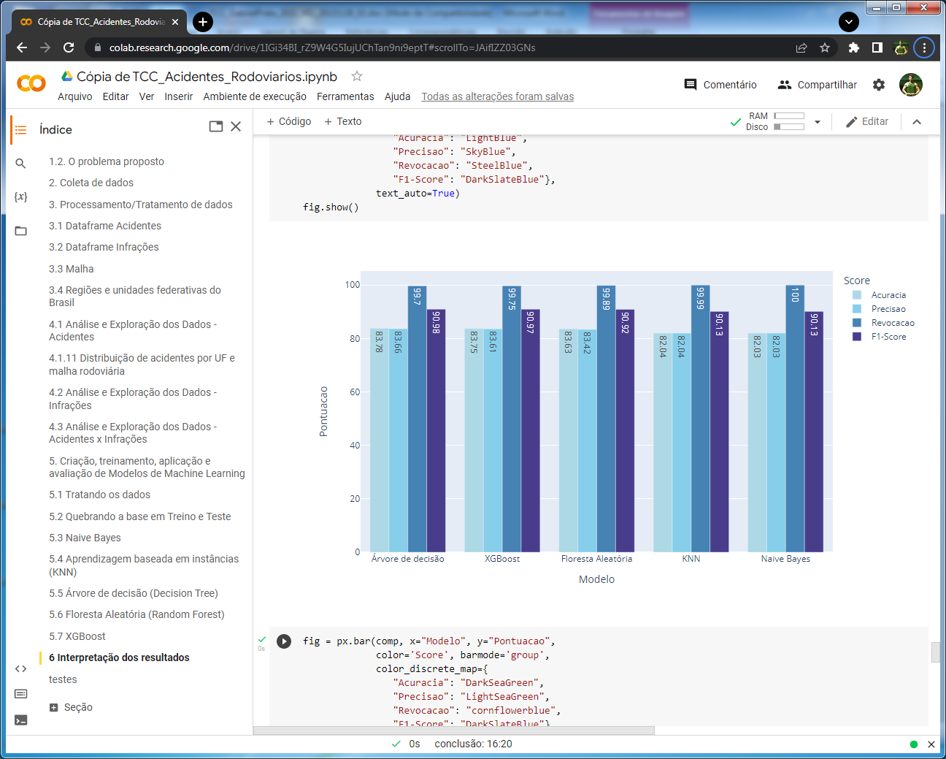
Interpretação dos resultados
Machine Learning

Slide 13
Interpretação dos resultados
Analise e exploração de dados
O mês de abril de 2020 apresenta uma queda brusca de 19% nos acidentes.
Os dias da semana com o maior número de acidentes são sexta, sábado, domingo, ocorrendo entre os horários das 17, 18 e 19, com pico ás 18h.
Minas Gerais é o estado de maior número de acidentes com uma média de 8.467 por ano. Seguido de Santa Catarina, com uma média de 7.843 e Paraná, com média de 7.409.
A maior razão para os acidentes e a falta de atenção à condução, com 24% do total, seguido por velocidade incompatível com 9,5%.
Media de 14 pessoas mortas por dia.
BR-116 é a mais letal do país, uma média de 683 mortes ao ano, de 57 mortes ao mês e de 2,4 ao dia.

Slide 14
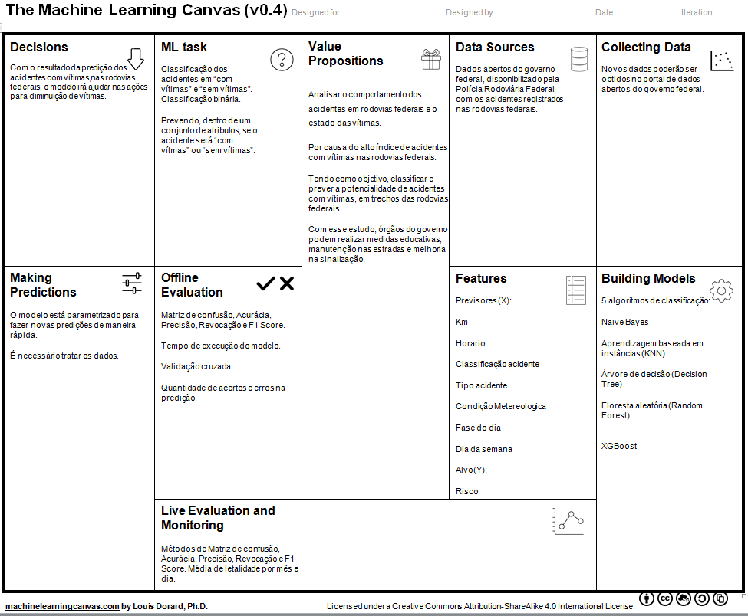
Apresentação dos resultados

